Slide 1
Муниципальное автономное дошкольное образовательное учреждение
«Детский сад № 6 города Шимановска»
Предметно-развивающая среда
1 младшей «А» группы
детский сад «Росинка»
Подготовила: воспитатель первой квалификационной категории
Гусарова Наталья Владимировна

Slide 2
Предметно- пространственная (развивающая) среда – это естественная, комфортная, уютная обстановка. Рационально организованная и насыщенная разнообразными игровыми материалами.

Slide 3
Цель:
Показать роль предметно – пространственной среды на развитие детей, обмен опытом по созданию развивающей среды.
Задачи:
Создать благоприятные условия для творческого саморазвития личности каждого ребенка
Способствовать развитию эмоционального благополучия детей с учетом их потребностей и интересов.

Slide 4
Предметно- пространственная среда должна:
Иметь привлекательный вид;
Выступать в роли естественного фона жизни ребенка;
Снимать утомляемость;
Положительно влиять на эмоциональное состояние;
Помогать ребенку индивидуально познавать окружающий мир;
Давать ребенку возможность заниматься самостоятельной деятельностью.

Slide 5
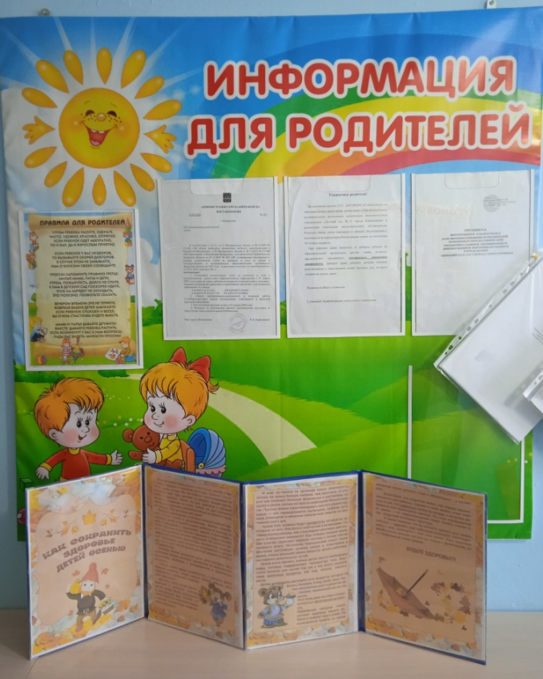
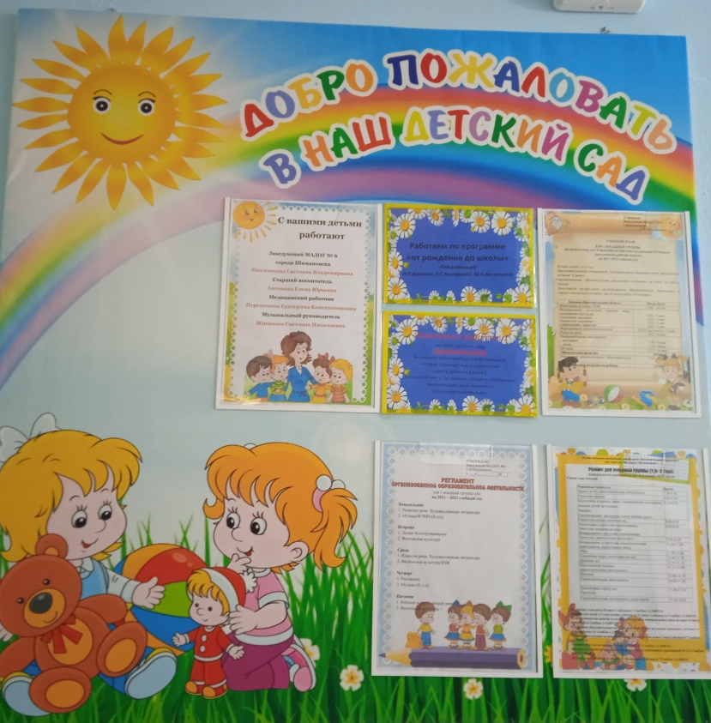
Уголок для родителей

Slide 6
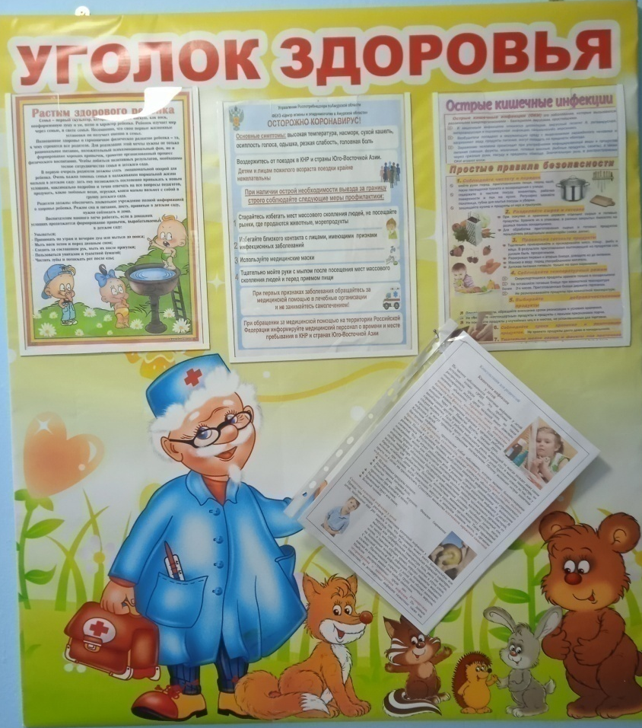
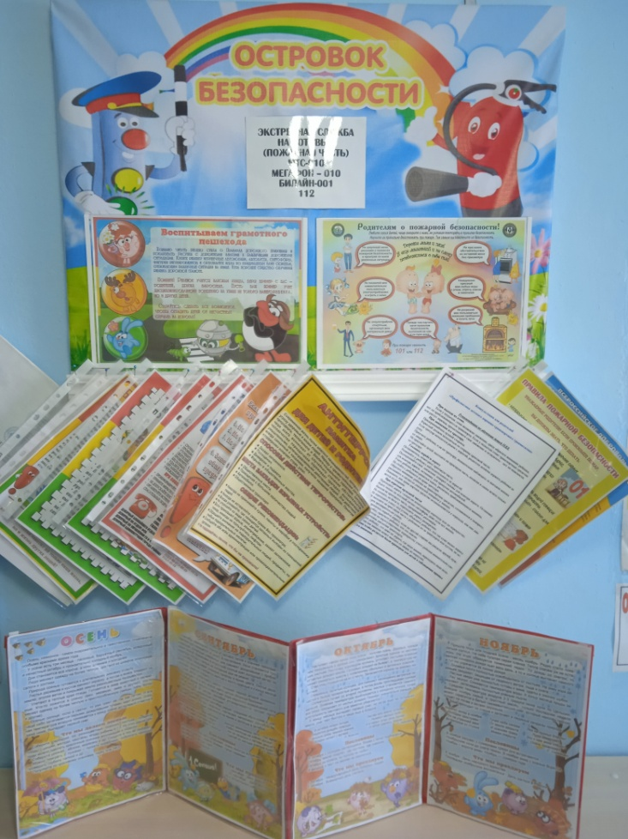

Slide 7
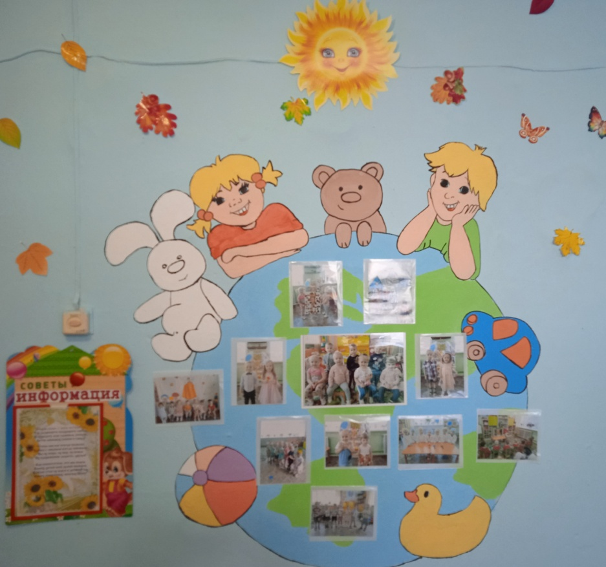
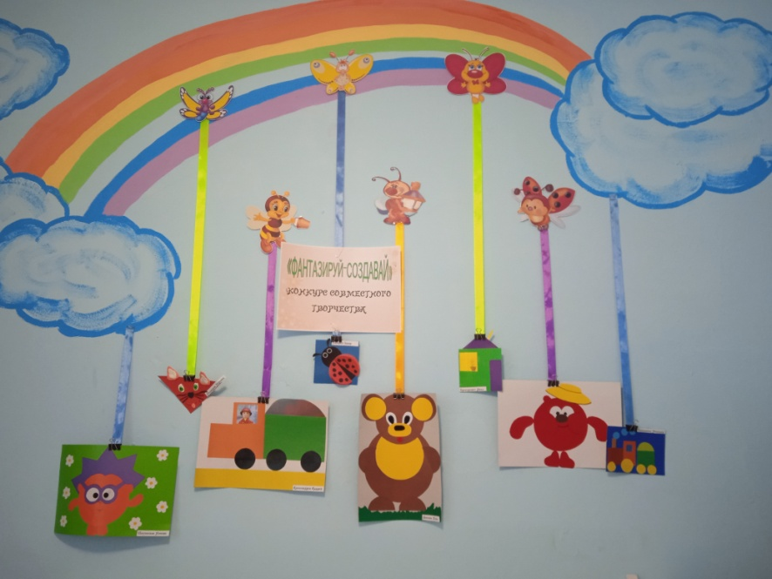

Slide 8
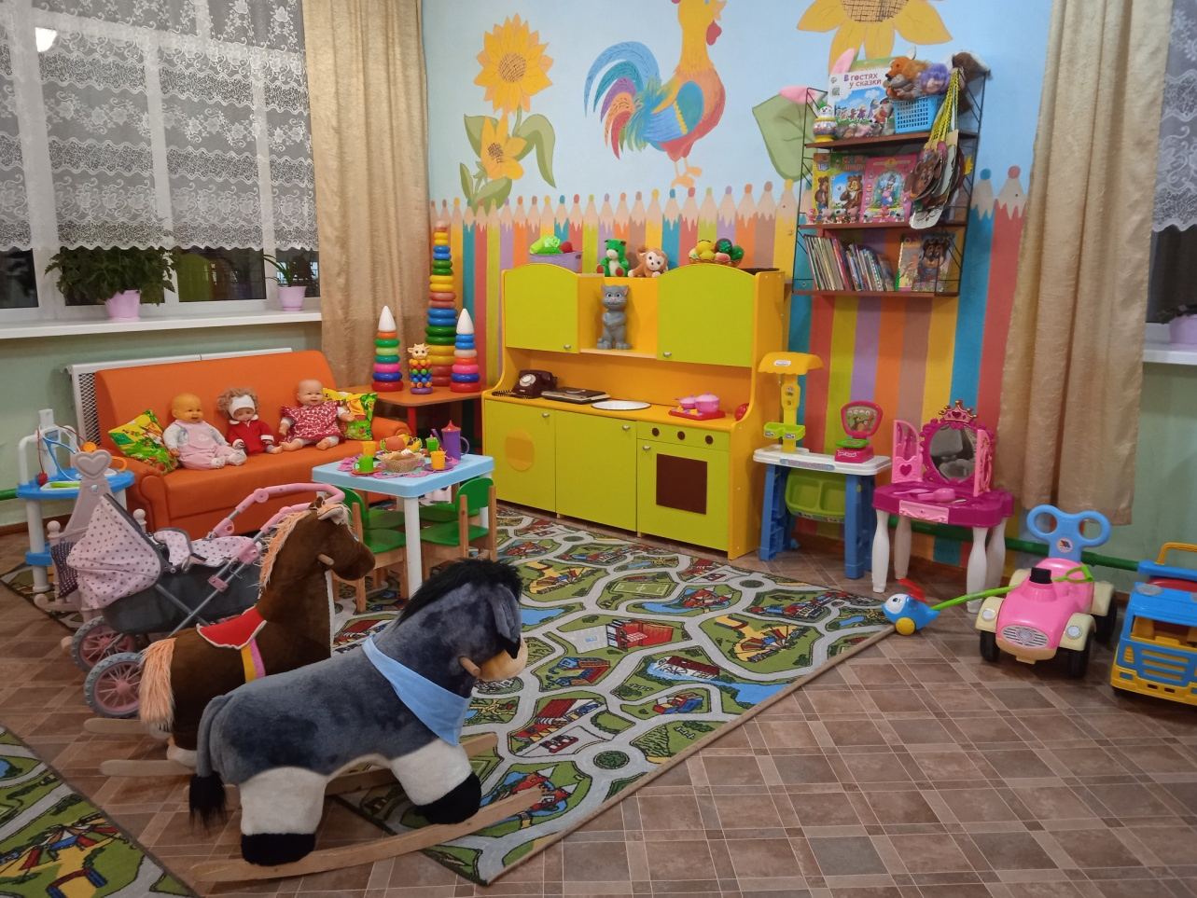
В нашей группе всем на диво,
И нарядно и красиво!
Всего много есть у нас ,
Все покажем мы сейчас!

Slide 9
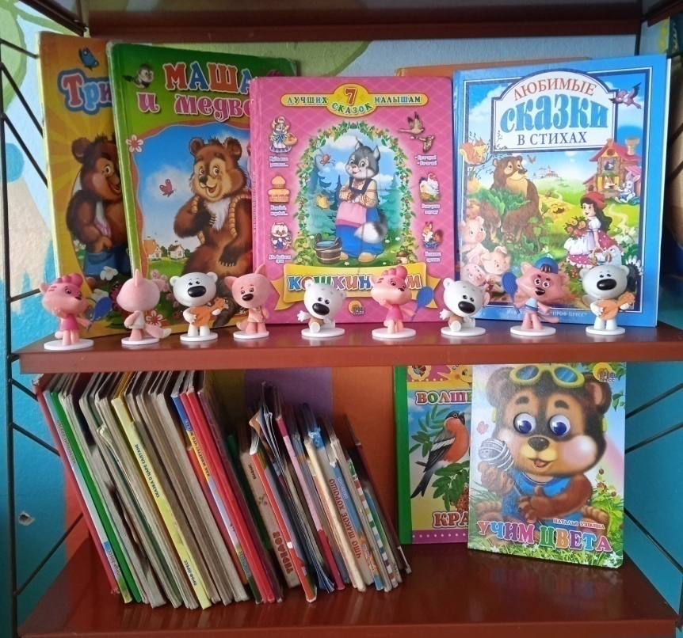
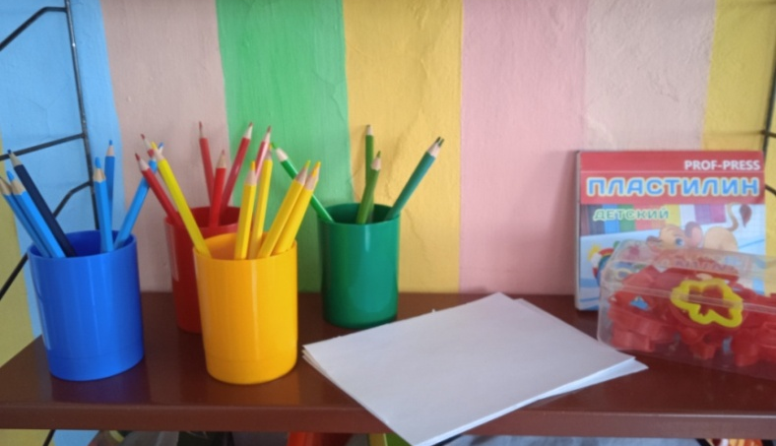
Центр
книги и изобразительной деятельности

Slide 10
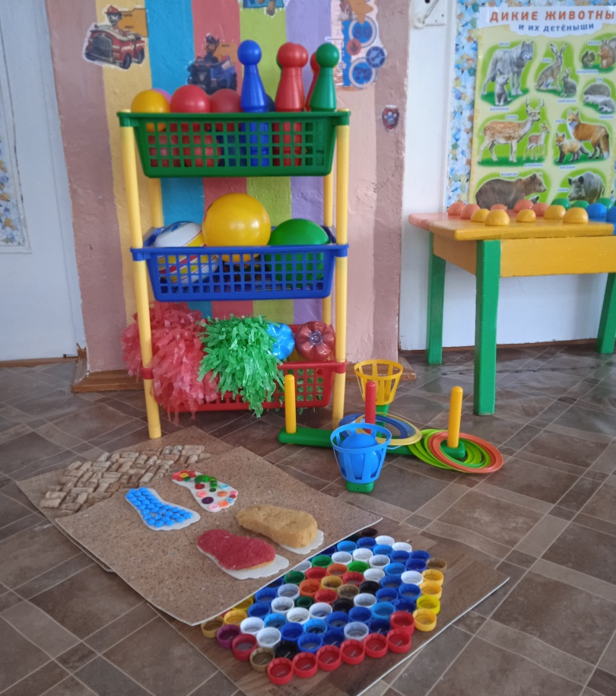
Центр
физической активности

Slide 11
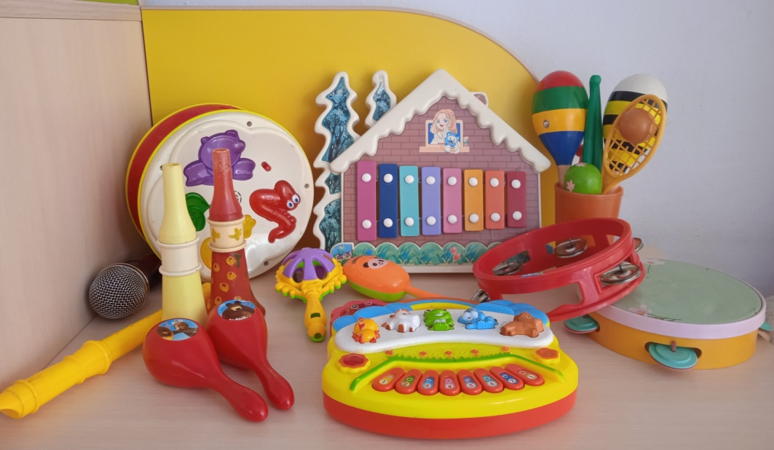
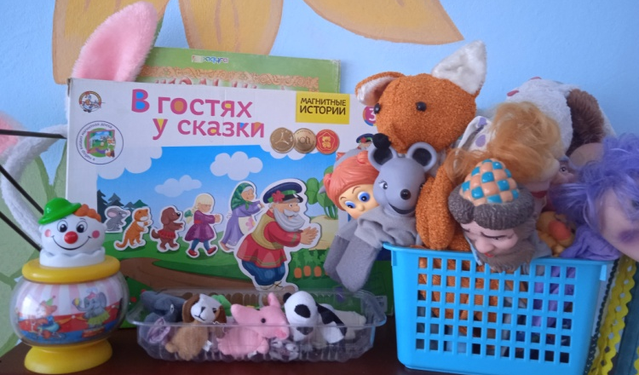
Центр
музыкально-театрализованной деятельности

Slide 12
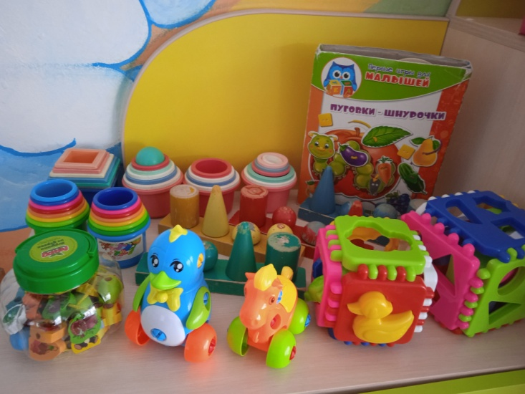
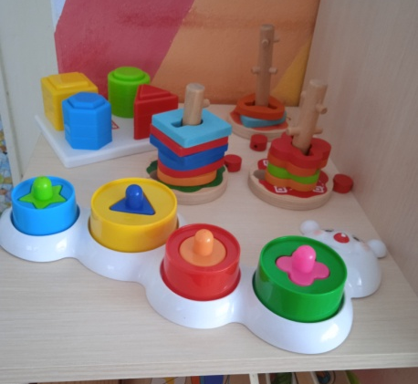
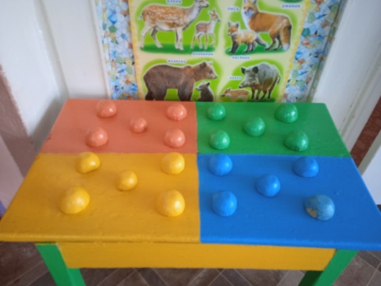
Центр
игровой деятельности

Slide 13
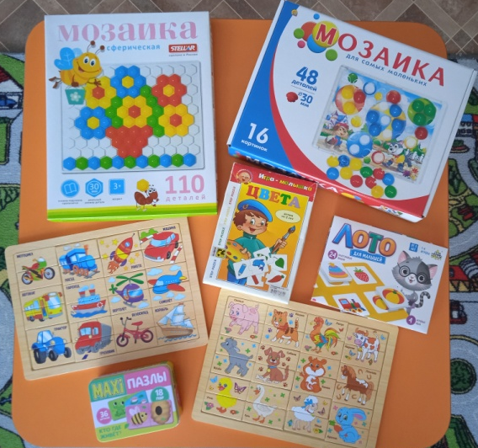
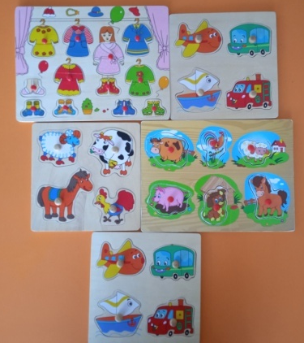

Slide 14
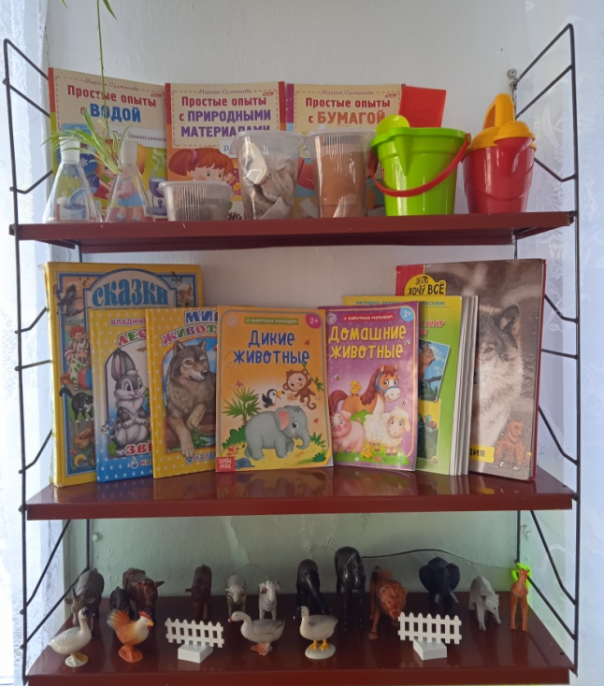
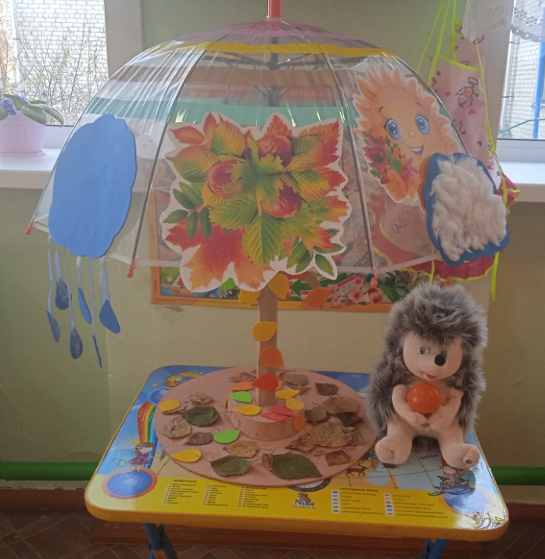
Центр
«Природы и экспериментирования»

Slide 15
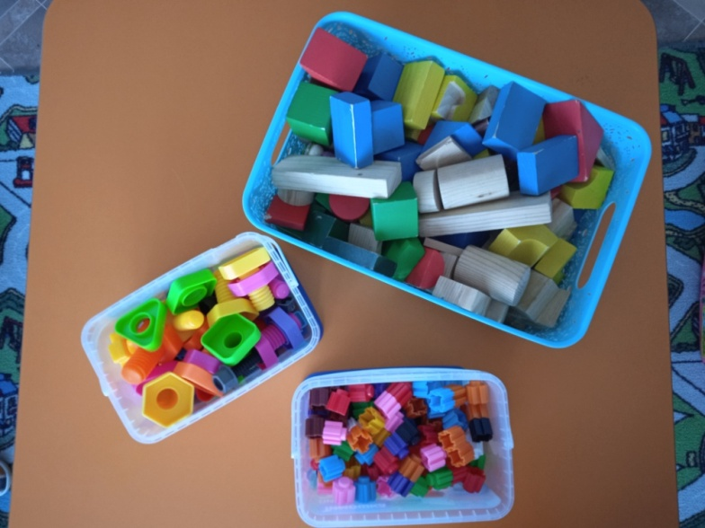
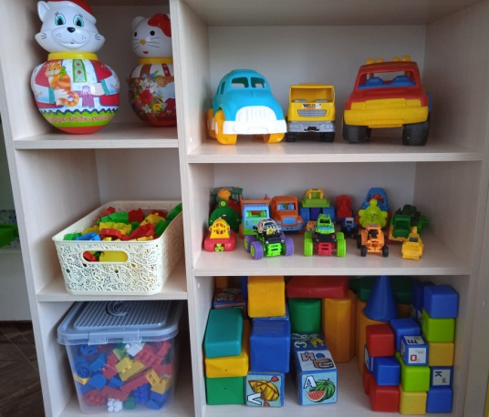
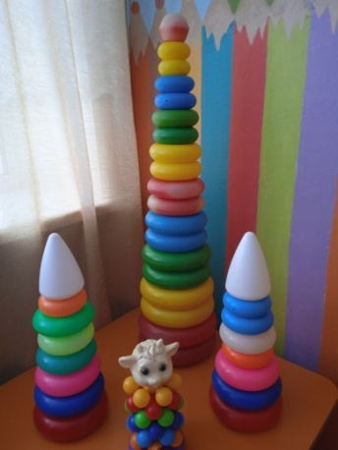
Центр конструирования

Slide 16
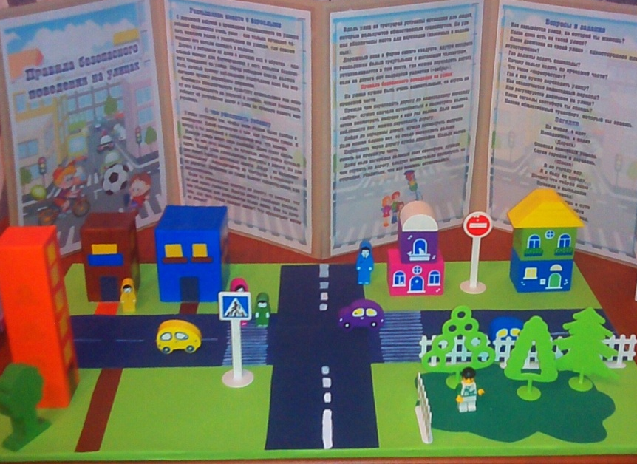
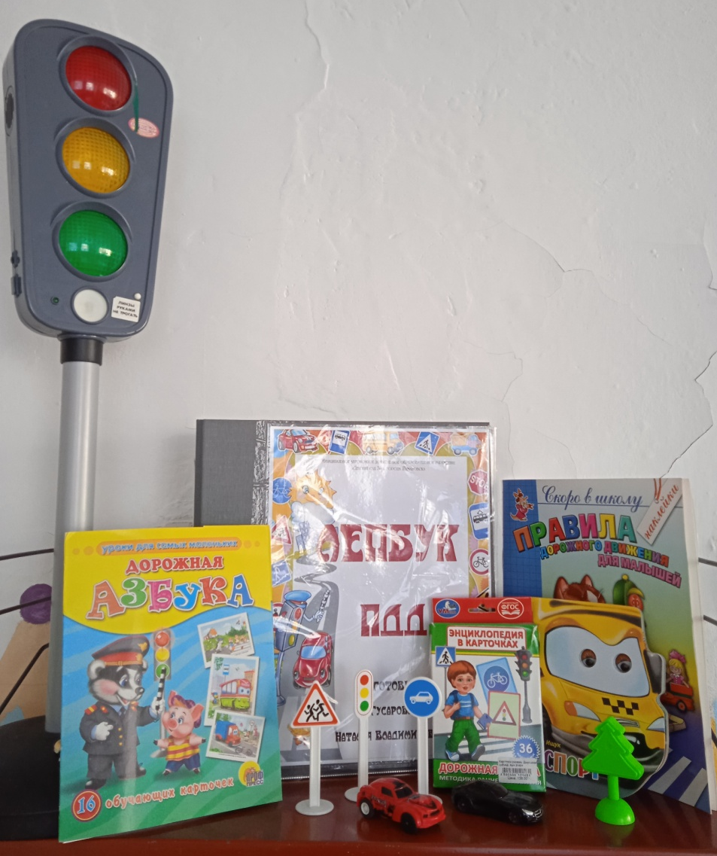
Центр безопасности

Slide 17
Предметно- пространственная среда имеет важное значение для развития детей, особенно в их самостоятельной деятельности. Ни один ребенок не может развиваться полноценно только на вербальном уровне, вне предметной среды. Деятельность осуществляется только при условии, что у ребенка есть необходимые для этого соответствующие объекты и средства.
Правильно организованная развивающая среда позволяет ребенку найти занятие по душе, поверить в свои силы и способности, научиться взаимодействовать с педагогами и сверстниками, понимать и оценивать их чувства и поступки, а именно это лежит в основе развивающего обучения.

